Slide 1


Реализация программы «Семейная гармония»
в 2021 году

Slide 2
Программа направлена
на сохранение и укрепление нравственного, психического
и социального здоровья детей
через формирование установок ответственного родительства.
Работа с семьей по профилактике семейного неблагополучия
в службе семья Буздякского района включают в себя многообразные теоретические и практические направления.

Slide 3
Цели программы:
-профилактика семейного неблагополучия;
- повышение психолого-педагогической грамотности родителей ;
- укрепить отношения между родителями и ребенком;
- научить родителей быть более чувствительным к запросам и потребностям своих детей;
- относиться к ним с пониманием, принятием.

Slide 4
Задачи программы:
- психолого-педагогическое и социально-правовое просвещение родителей воспитанников ;
- осознание внутрисемейных проблем и родительских стереотипов ;
- расширение знаний родителей о психологии семейных и детско-родительских отношений;
- овладение коммуникативными навыками сотрудничества и эффективного детско-родительского взаимодействия ;
- восстановление и сохранение семейных связей, оздоровление межличностных внутрисемейных отношений.

Slide 5
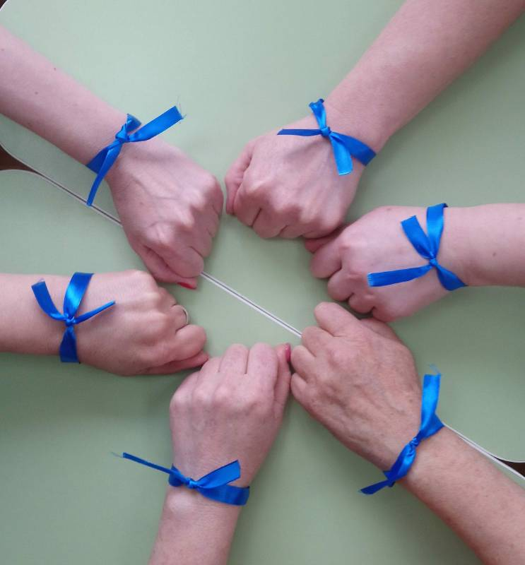
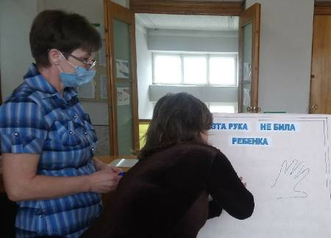
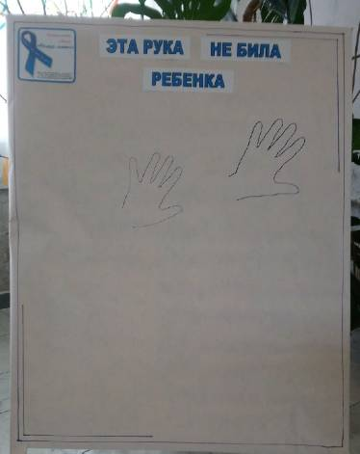
Акция
«Синяя лента апреля»
https://www.instagram.com/p/CNXzM0Bjrf-/?utm_source=ig_web_copy_link
https://vk.com/wall-189705025_755

Slide 6
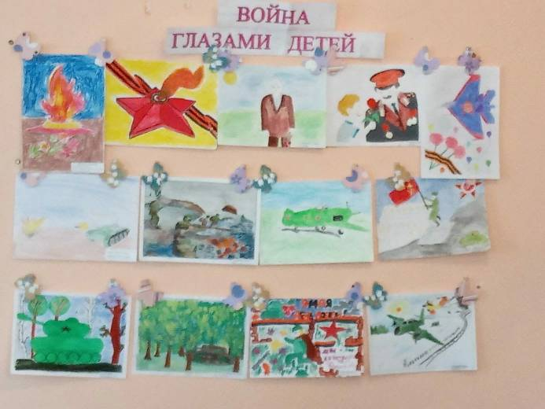
Выставка рисунков:
«Война глазами детей»
https://www.instagram.com/p/COowC3qjxav/?utm_source=ig_web_copy_link
https://vk.com/wall-189705025_801

Slide 7
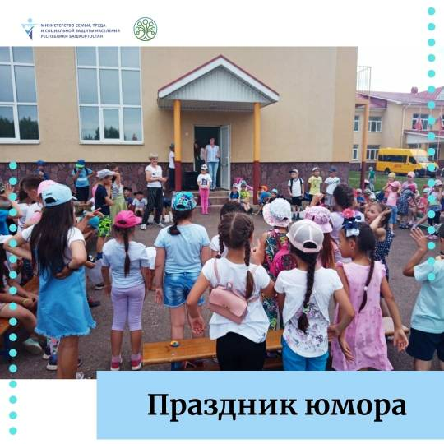
https://www.instagram.com/p/CQOWGCjDXmv/?utm_source=ig_web_copy_link
https://vk.com/wall-189705025_870

Slide 8
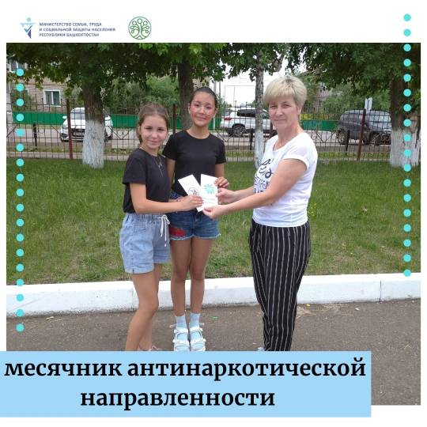
https://www.instagram.com/p/CQXtBOZj98Y/?utm_source=ig_web_copy_link
https://vk.com/wall-189705025_873

Slide 9
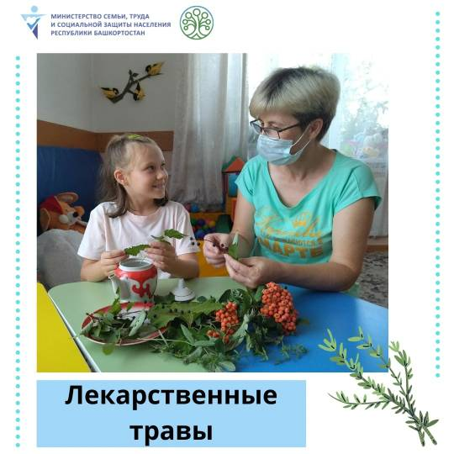
https://www.instagram.com/p/CSvq8O8Dazf/?utm_source=ig_web_copy_link
https://vk.com/wall-189705025_948

Slide 10
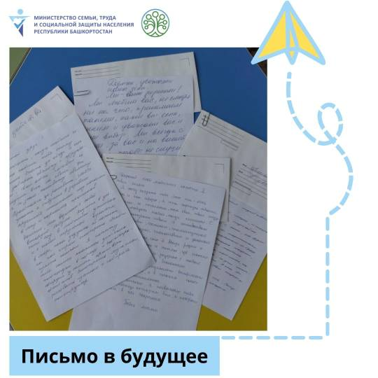
https://www.instagram.com/p/CSvynKWN7O6/?utm_source=ig_web_copy_link
https://vk.com/wall-189705025_949

Slide 11
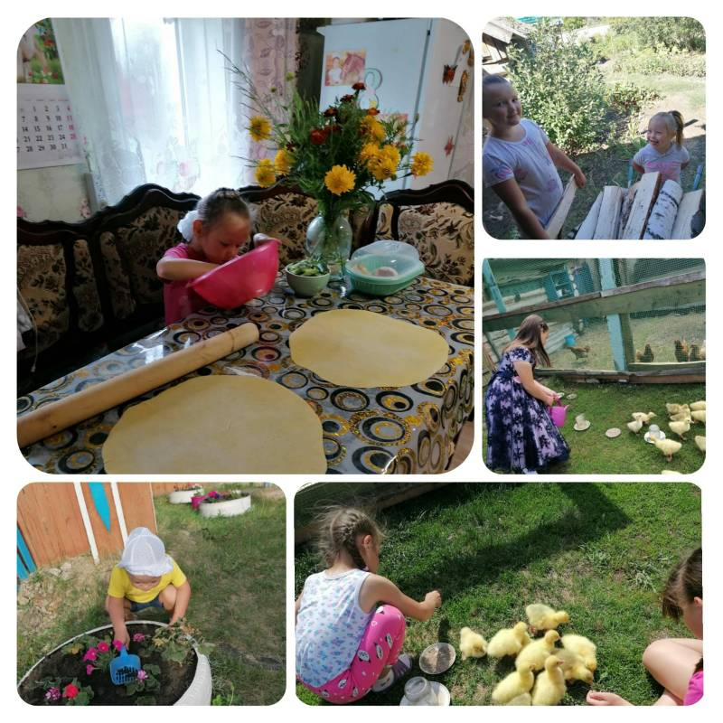
Весь день вместе
https://www.instagram.com/p/CUWfXldNMEz/?utm_source=ig_web_copy_link
https://vk.com/wall-189705025_986

Slide 12
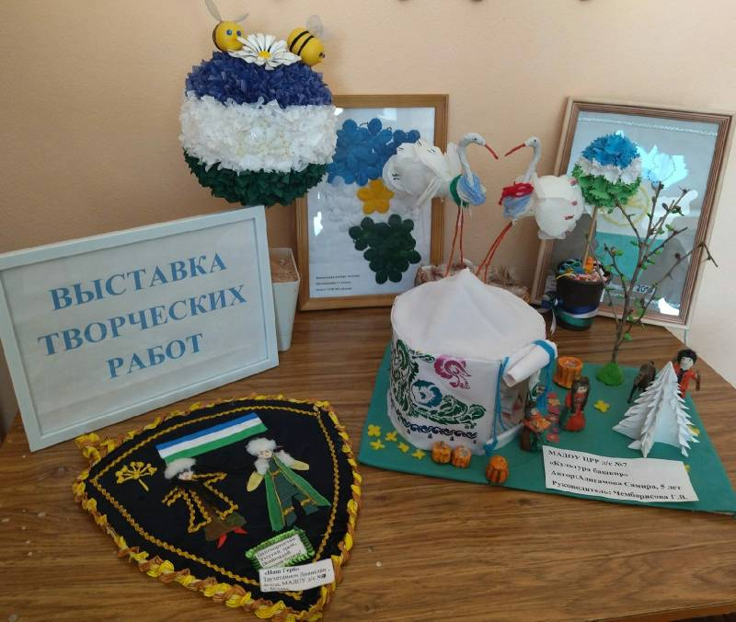
Выставка
творческих работ:
«Мой край родной
-мой Башкортостан»
https://www.instagram.com/p/CU4JJsND6oU/?utm_source=ig_web_copy_link
https://vk.com/wall-189705025_991

Slide 13
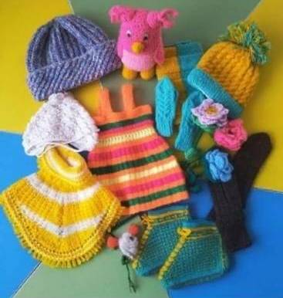
Выставка
вязанных изделий:
«Наши руки
не для скуки»
https://www.instagram.com/p/CVR0xfbjaDR/?utm_source=ig_web_copy_link

Slide 14

https://www.instagram.com/p/CWajDE4tNn4/?utm_source=ig_web_copy_link
https://vk.com/wall-189705025_1032

Slide 15
Положительный эффект
от участия в программе:
Программа дала возможность родителям и воспитанникам получить психолого-педагогическую помощь, способствовала разрешению личностных проблем, позволила добиться укрепления семейных ценностей, а также способствовала формированию позитивного образа семьи.

Slide 16
Используемые ресурсы:
1. Ю.Б. Гиппенрейтер, «Общаться с ребенком. Как?», [Текст] Москва, 2002.
2. В.Н. Дружинин, Психология семьи [Текст] В.Н. Дружинин. - СПб.: Питер. 2006.
3..Коррекция детско-родительских отношений [Текст]: Методические рекомендации для специалистов, педагогов образовательных учреждений, родителей / сост. Е.А. Дугинова. - Н-Куйбышевск: Ресурсный центр, 2009.
4. Э. Флерковский, «Я и моя семья». Серия «Психологический практикум» [Текст]. «Феникс», 2003.
5. Т.И. Шульга, Работа с неблагополучной семьей.[Текст] М: Дрофа, 2005
А так же:
кадровые, материально-технические, нормативно-правовые документы, методические пособия при разработке программы, наглядный и раздаточный материал, подготовленный для деятельности в рамках программы мероприятий, диагностический инструментарий.

